Slide 1
基礎電腦圖學 Project1
B10632004 洪偉捷 四資工三甲

Slide 2
動作清單 與 shader清單
動作(9) | Shader(11) | 其他(2)
Walk | Normal | Skybox
Clap jump | Reflection/ Refraction | Instance rendering(1000把劍)
Punch front | Green cross
Floor action | Black and white
Stretching | Lightening
Sorry Sorry | Negative(負片)
Ballet(芭蕾) | Grayscale(灰階)
Punch land | Gaussian blur(高斯模糊)
Shoot sword | Sharpen(銳化)
 | Edge detection
 | Cycle

Slide 3
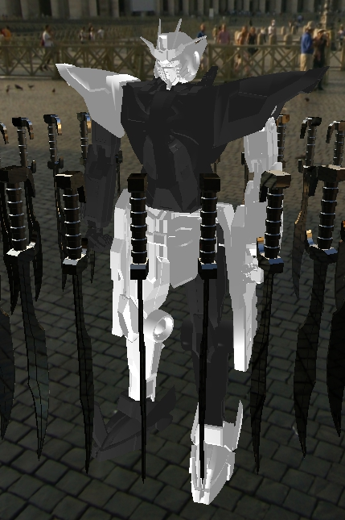
機器人介紹
這是GAN-01型號的鋼彈
右邊是可以動的關節

Slide 4
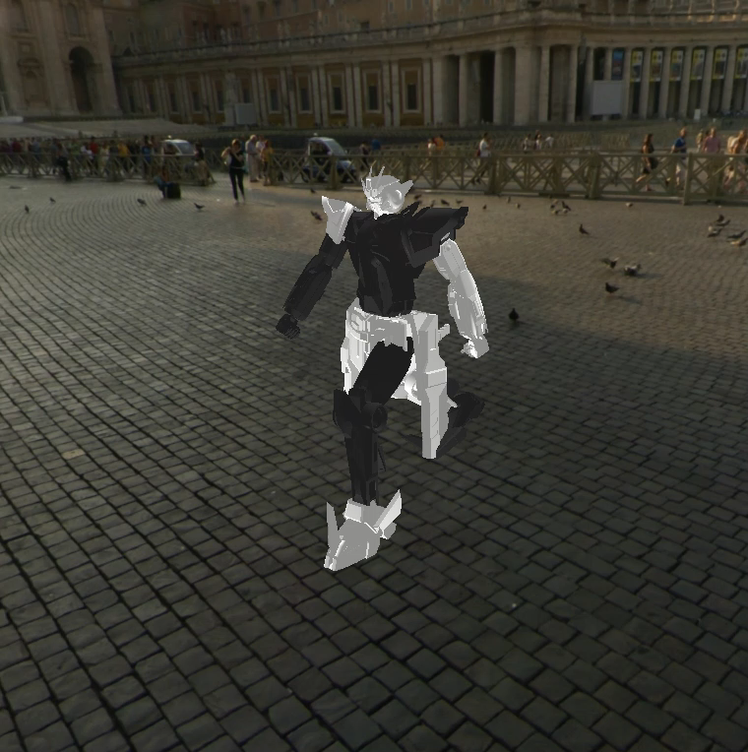
動作1-WALK

Slide 5
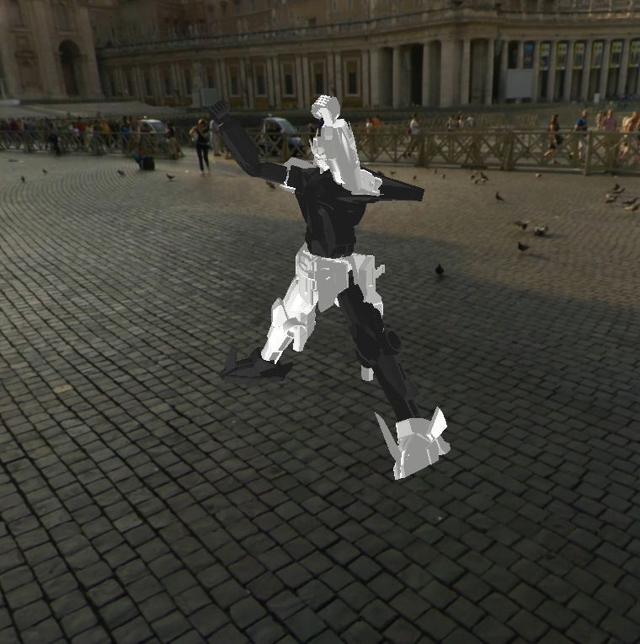
動作2-Clap jump

Slide 6
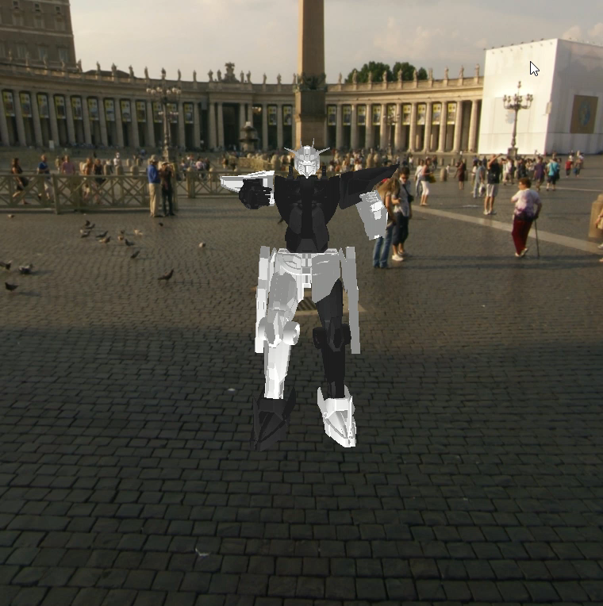
動作3-Punch front

Slide 7
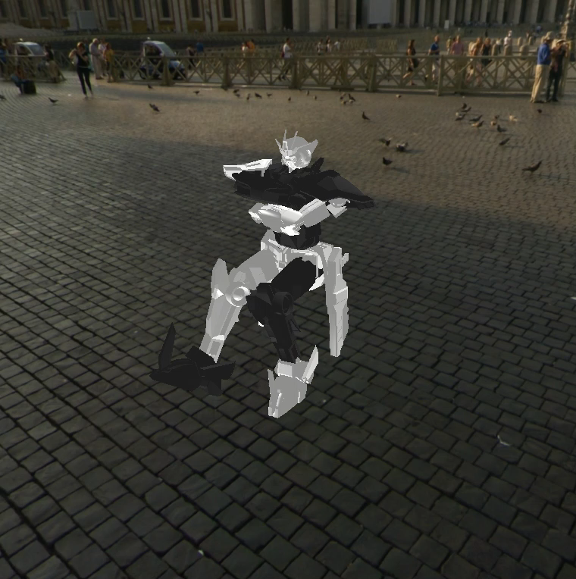
動作4-floor action

Slide 8
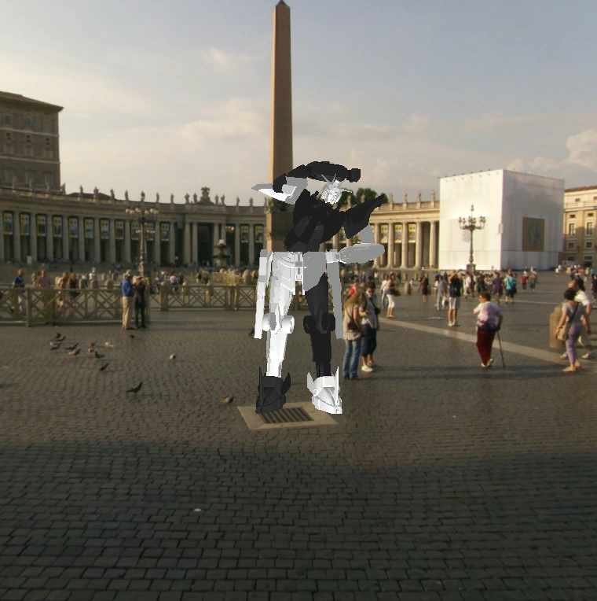
動作5-Stretching

Slide 9
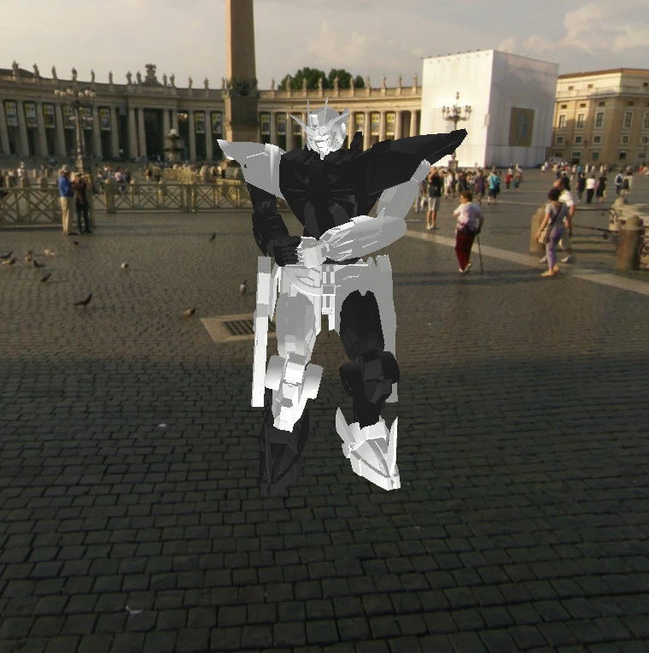
動作6-Sorry sorry舞

Slide 10
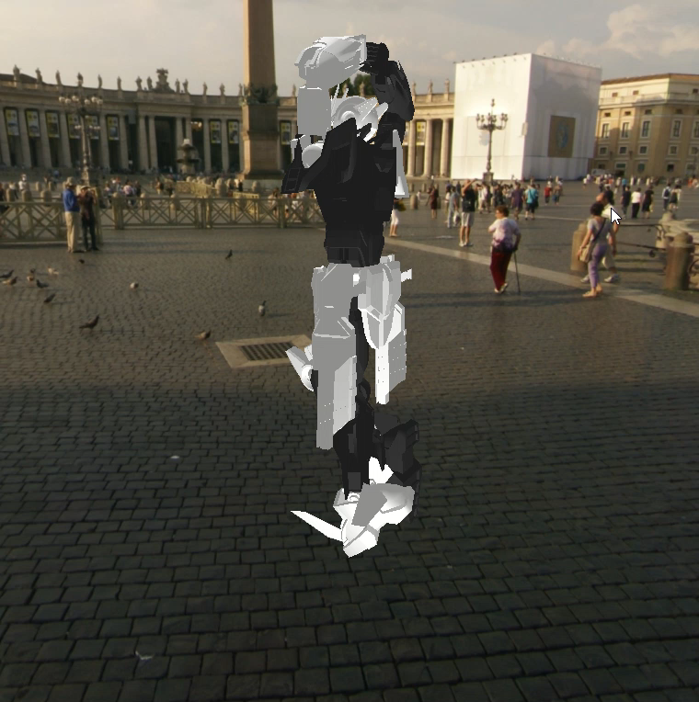
動作7-Ballet(芭蕾舞)

Slide 11
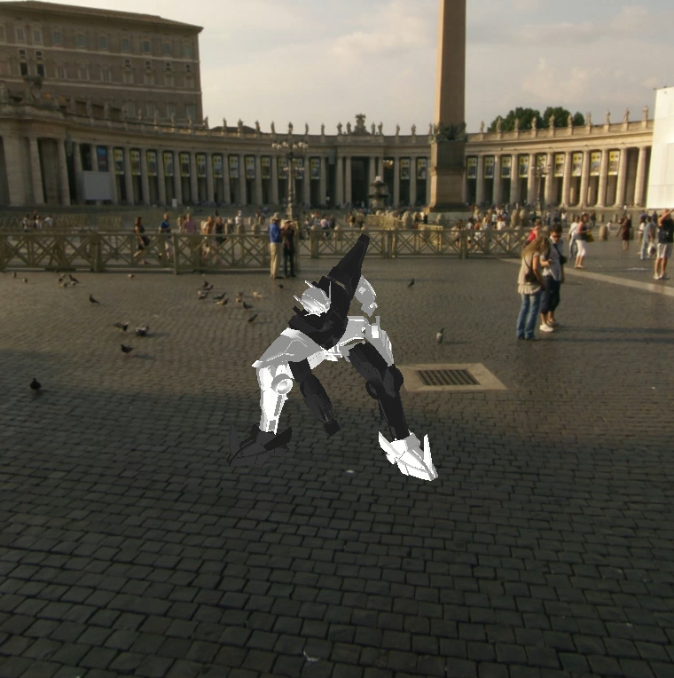
動作8-Punch land

Slide 12
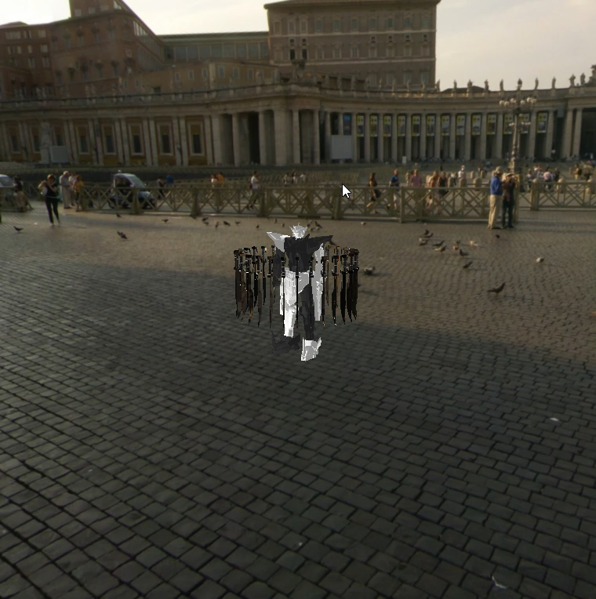
動作9-shoot sword

Slide 13
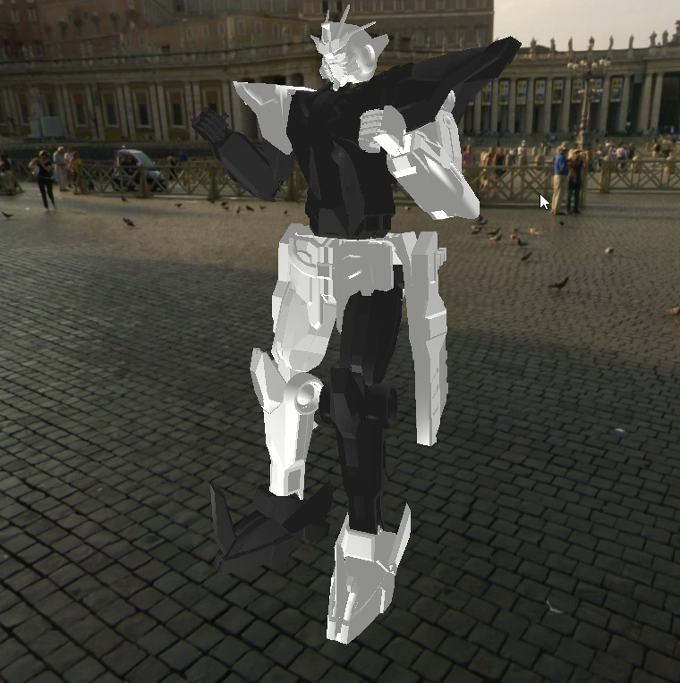
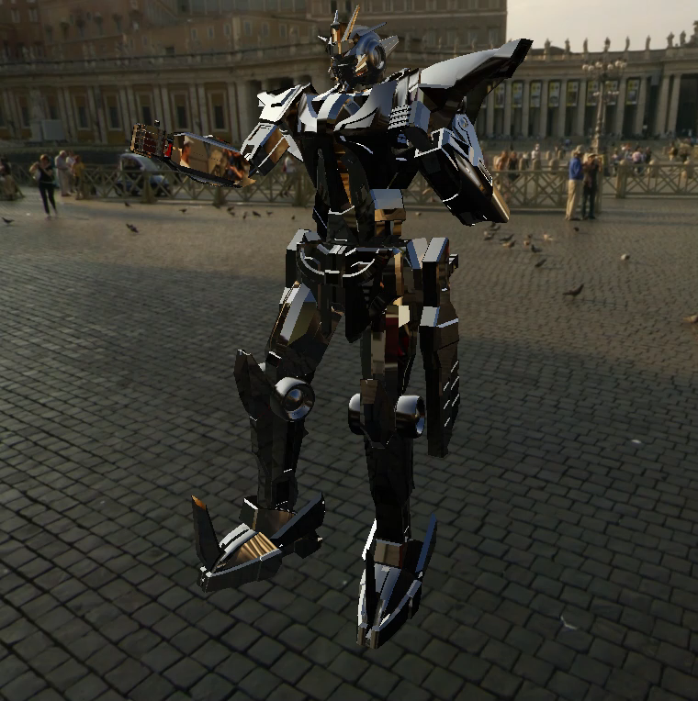
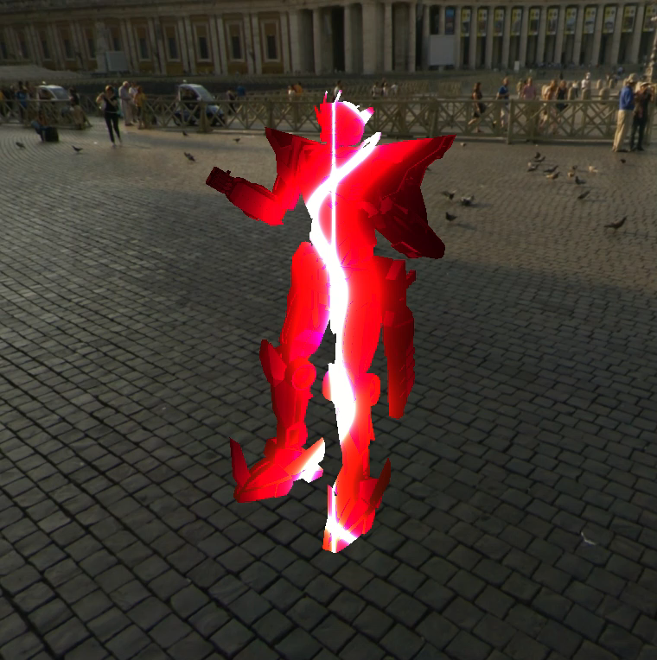
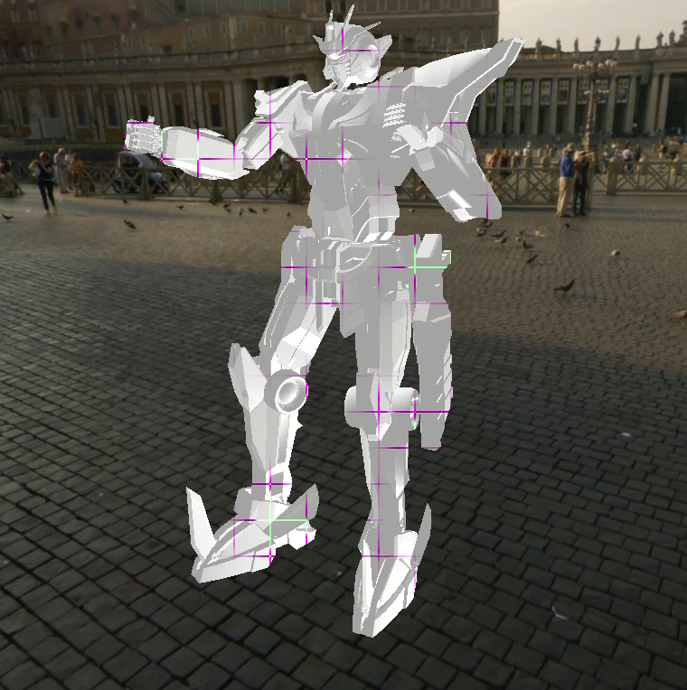
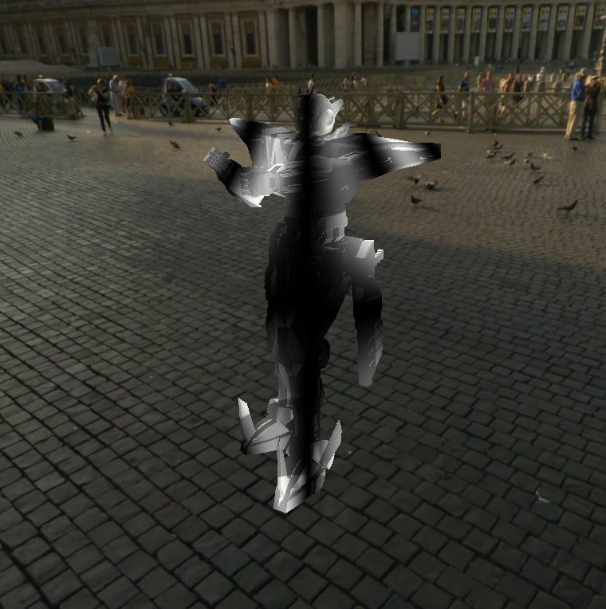
SHADER1-5

Slide 14
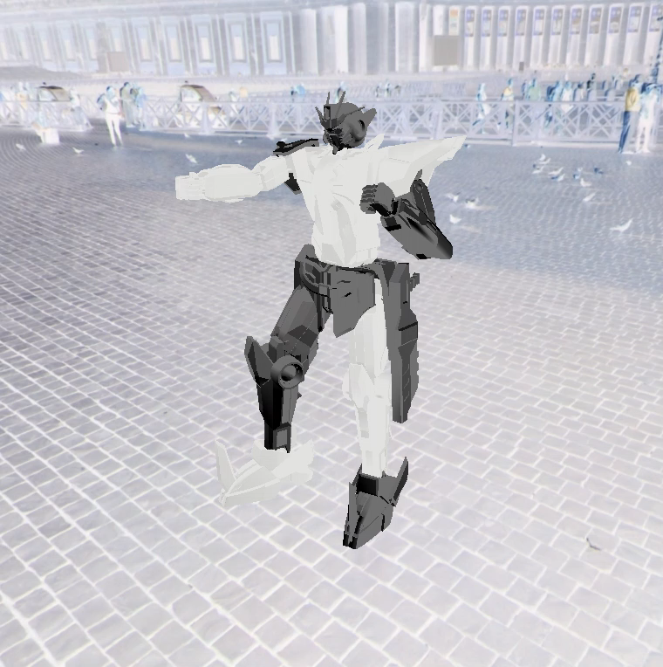
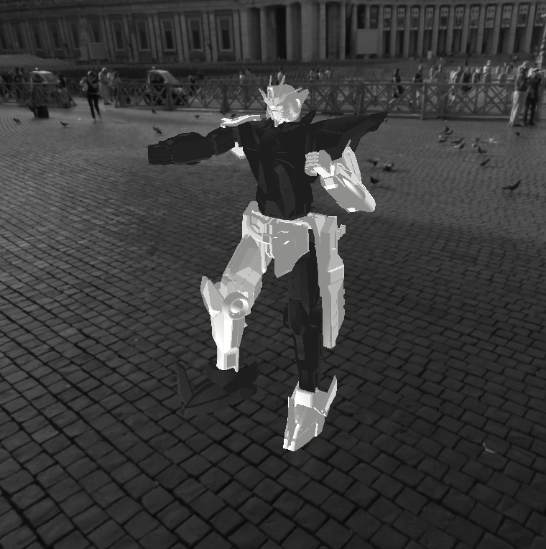
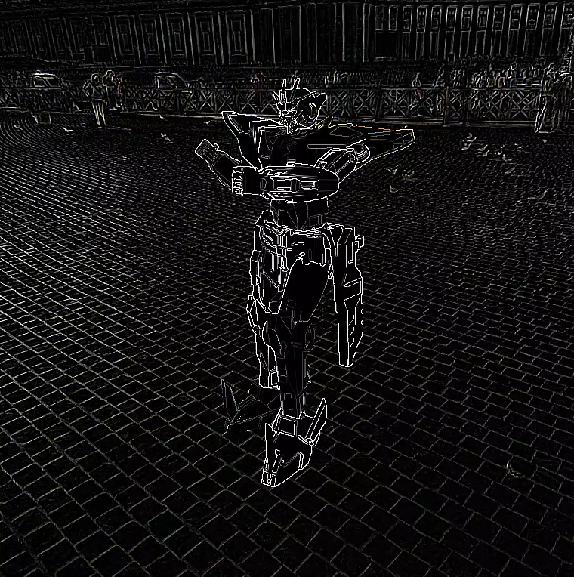
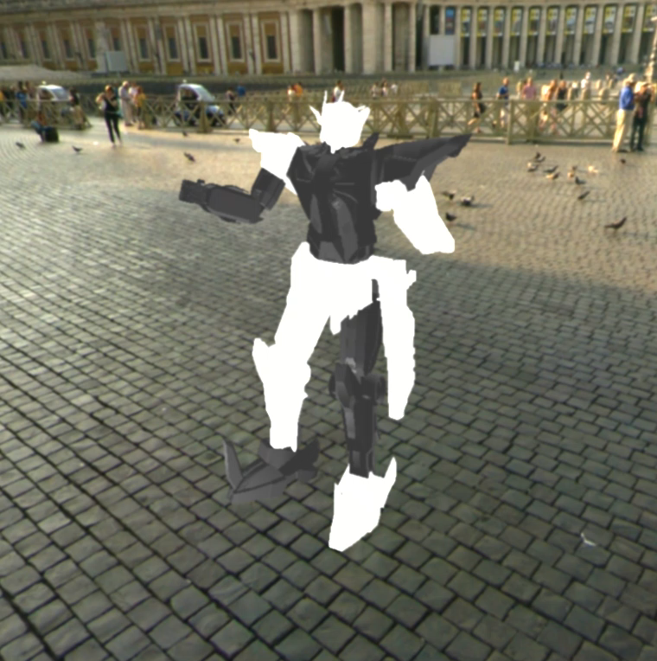
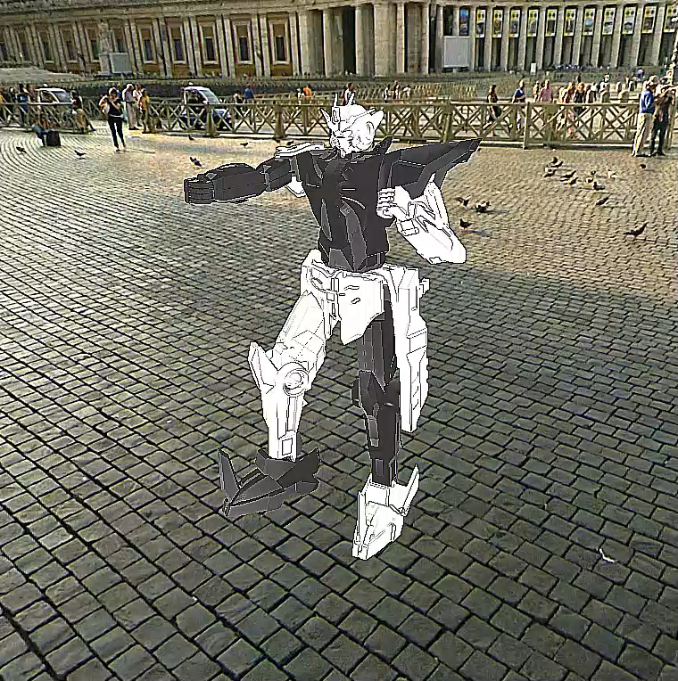
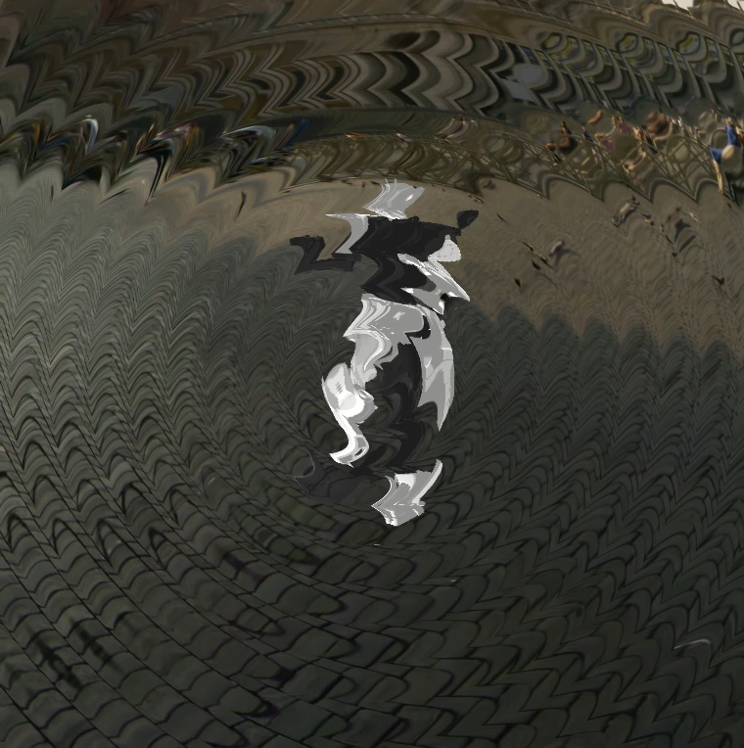
Shader6-12

Slide 15
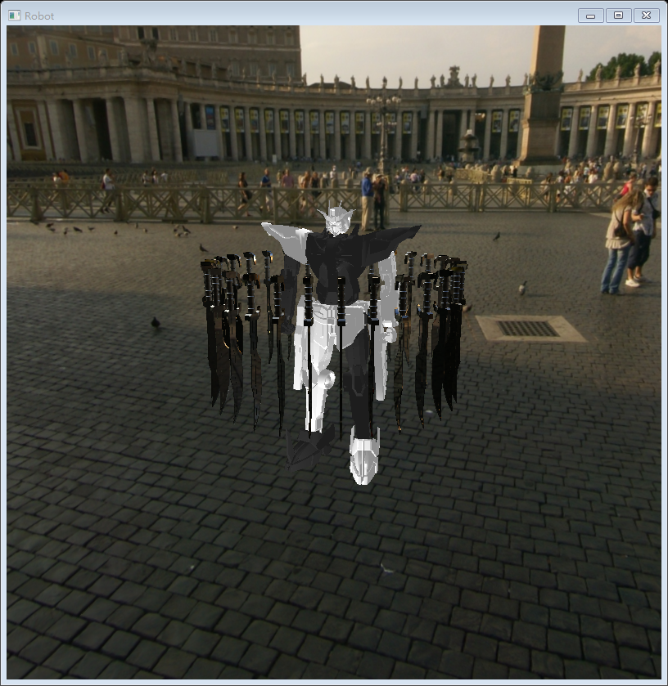
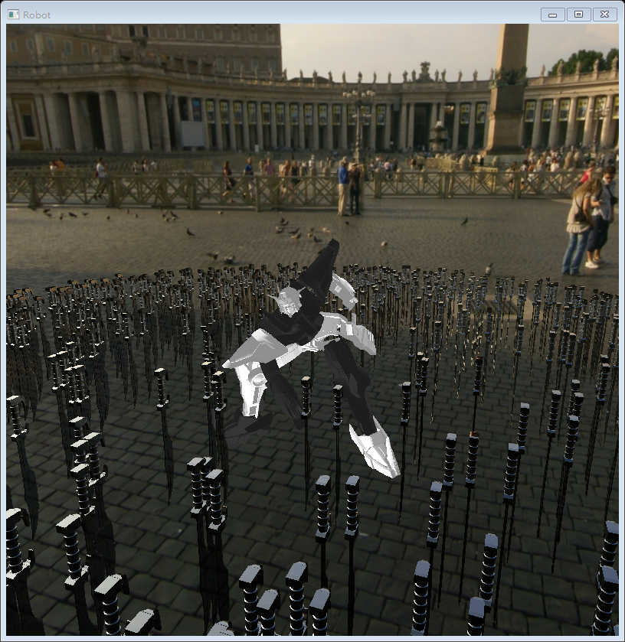
Instance rendering

Slide 16
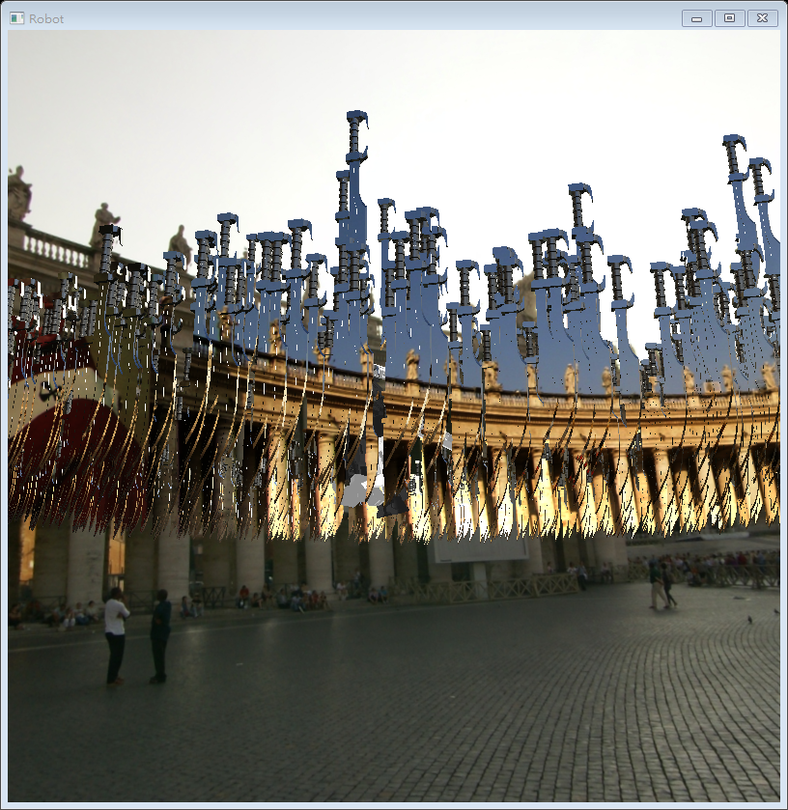
skybox

Slide 17
END

